Slide 1
7-сабақ
ТАҚЫРЫП:
МЕНІҢ ИНТЕРНЕТТЕГІ МҮМКІНДІКТЕРІМ

Slide 3
Әлеуметтік медиа желілердің революциясы
СОҢҒЫ 10 ЖЫЛДАҒЫ
АРНА АРХИВІНЕН
ВИДЕОКОНТЕНТІ КӨП
ҚЫТАЙ
ХАЛҚЫМЕН
Тіркелген адамдар саны
Тез артып жатыр
САЛЫСТЫРҒАНДА
60%
ӘЛЕМДІК
КӨШБАСШЫ-
ЛАРДЫҢ
ЖЕКЕ БЛОГТАРЫ БАР
2

Slide 4
Соңғы 20 жылда адамдардың тәртібінің өзгеруі
?
«Құрметті күнделік ...»
ӨЗ ОЙЫН БІЛДІРУ
?
Спортшы/бай/ келбетті/көңілді
ӨЗІН ӨЗІ БАҒАЛАУ
?
Достармен уақыт өткізу/бір киіммен жүру/хат жазу
ӘЛЕУМЕТТЕНУ
1989
?
Бөтен адамдармен сөйлеспе/жеткенде телефон шал
ҚАУІПСІЗДІК
?
2017
ТВ/музыка/ойындар
БАЗАЛЫҚ
?
Қоңыраулар/хаттар
КОММУНИКАЦИЯ
?
Кабельді ТВ/дисктер
БАҚЫЛАУ
?
Плеер/таксофон
ЖОЛ ЖӨНЕКЕЙ
?
Сары парақтар/ телебағдарлама/газеты
АҚПАРАТ

Slide 5
Соңғы 20 жылда адамдардың тәртібінің өзгеруі
«Құрметті күнделік ...»
ӨЗ ОЙЫН БІЛДІРУ
блогтар/подкасттар
Спортшы/бай/ келбетті/көңілді
ӨЗІН ӨЗІ БАҒАЛАУ
Онлайн қауымдастық/ ”Достар” ойыны
Достармен уақыт өткізу/бір киіммен жүру/хат жазу
ӘЛЕУМЕТТЕНУ
Эл.пошта/хабарлама/
ұялы телефон
1989
Бөтен адамдармен сөйлеспе/жеткенде телефон шал
ҚАУІПСІЗДІК
Мобильді телефон
2017
ТВ/музыка/ойындар
БАЗАЛЫҚ
HDTV/iPod/видео-ойындар/
интернет
Қоңыраулар/хаттар
КОММУНИКАЦИЯ
Электронды пошта/ твиттер/әлеуметтік желілер
БАҚЫЛАУ
Цифрлік видеожазба/цифрлік контентті жүктеу
Кабельді ТВ/дисктер
Плеер/таксофон
ЖОЛ ЖӨНЕКЕЙ
iPod/мобильді телефон/смартфон
Сары парақтар/ телебағдарлама/газеты
АҚПАРАТ
Іздеу/цифрлі кабельдіТВ/интернет

Slide 8
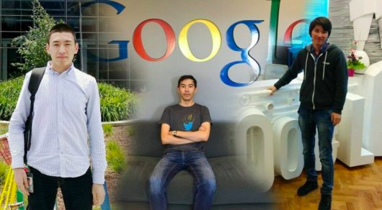

Slide 9
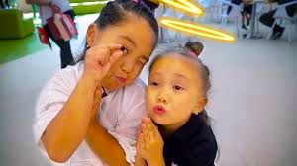
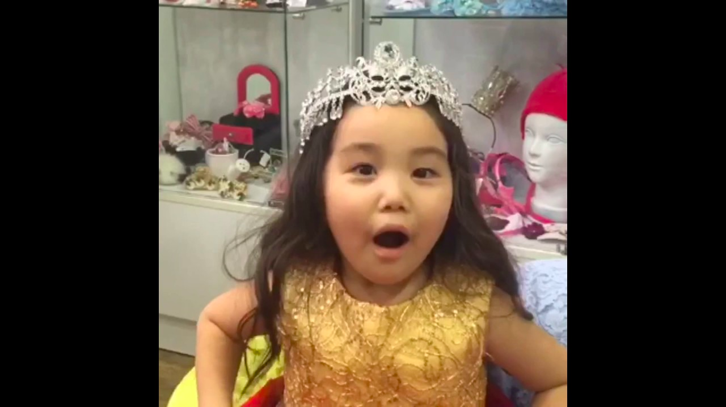
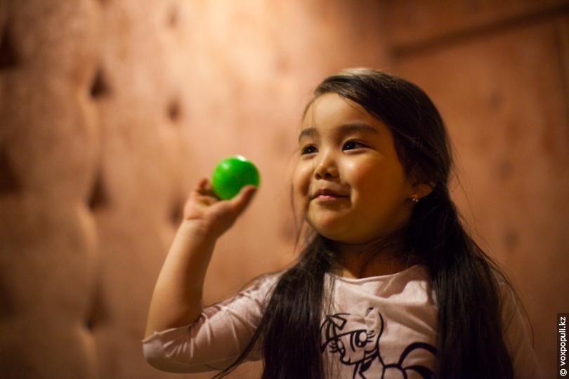
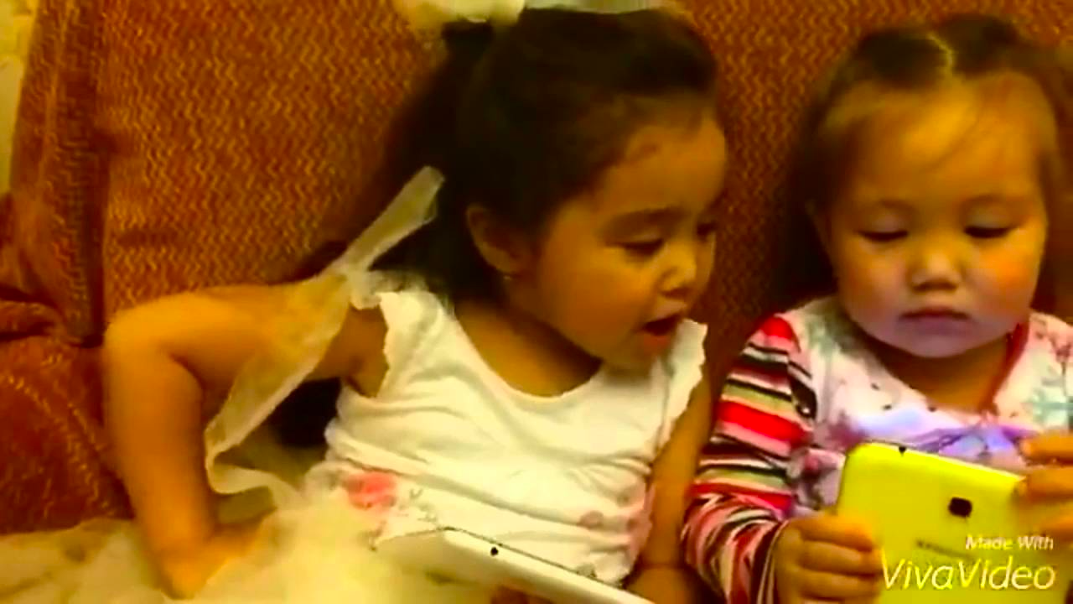

Slide 11
Интернет – ең жедел ақпарат көзі және баршаға қолжетімді

Slide 12
Интернет – жеке және іскерлік виртуалды коммуникацияға арналған алаң
10

Slide 13
Әлеуметтік функция
қызығушылықтар бойынша контентке өте бай

Slide 14
Білім беру, оқыту қызметі Білім алу мен дағдыларды игеруге арналған бай кеңістік

Slide 15
Көңіл-ашарлық (көңіл көтерушілік) функция
Өзін-өзі тану, көңіл көтеру және жеке мәселелерді шешу орны

Slide 16
Медиатөңкеріс

Slide 17
Жаңа медиа

Slide 18
Түйіндер:
Интернет өмір салтын өзгертеді;
Интернеттің арқасында басқаша ойлауды үйрендік;
Интернет армандардың орындалына көмектеседі;
Интернет өте жылдам өзгеріп жатыр.

